Slide 1
①１～３までの数
使い方
・SKYMENU class：ペン機能で丸いわくをぬったり数字をかいてください
・Power Point：[図形の書式]-[ぬりつぶし]、または[描画]を使ってください
（イラストは「いらすとや」を使用しています）

Slide 2
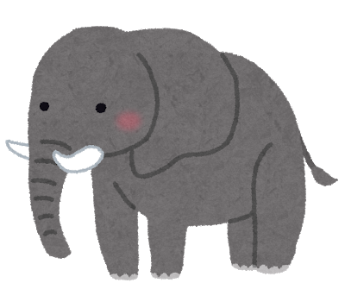
１～３までの数 かずだけいろをぬりましょう
かずをすうじで
かきましょう

Slide 3
１～３までの数 かずだけいろをぬりましょう
かずをすうじで
かきましょう

Slide 4
１～３までの数 かずだけいろをぬりましょう
かずをすうじで
かきましょう

Slide 5
１～３までの数 かずだけいろをぬりましょう
かずをすうじで
かきましょう

Slide 6
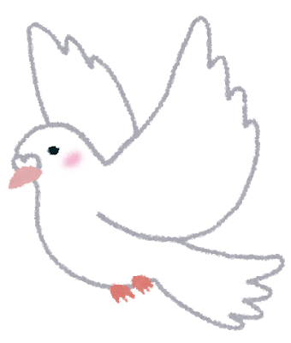
１～３までの数 かずだけいろをぬりましょう
かずをすうじで
かきましょう

Slide 7
１～３までの数 かずだけいろをぬりましょう

Slide 8
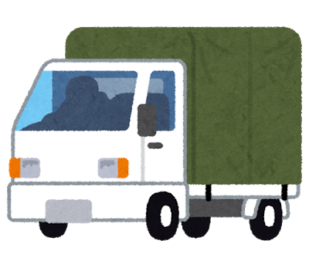
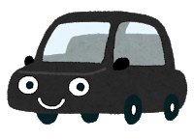
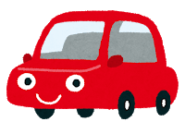
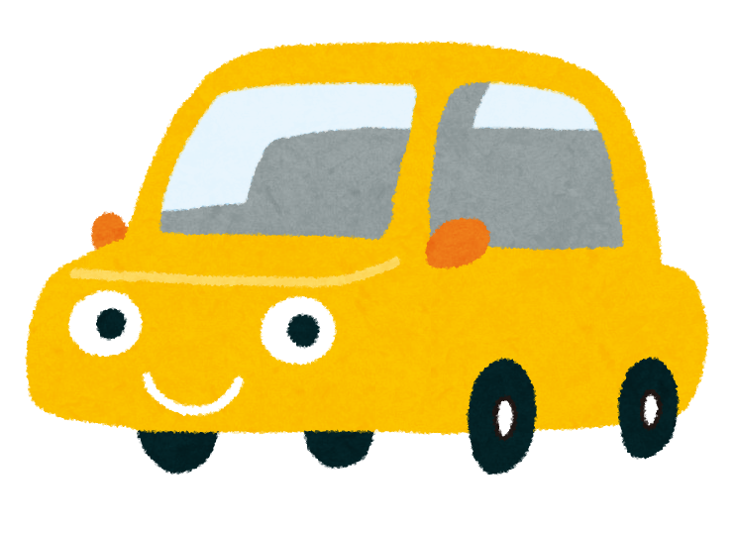
１～３までの数 かずだけいろをぬりましょう

Slide 9
１～３までの数 かずだけいろをぬりましょう

